Slide 1

«Муравьи – санитары леса»
Выполнила: учащаяся 3«В» класса
МБОУ СОШ №5 г Реутов
Усова Софья
Руководитель: Зуйлова Нина Михайловна

Slide 2
Цель работы
изучение жизнедеятельности муравьев;
Задача
изучение и обобщение знаний о муравьях;
обосновать пользу муравьев в жизни леса и необходимость сохранять и беречь муравейники;
Гипотеза
являются ли муравьи санитарами леса?
Исследование – как поведет себя муравей:
если на дорожку насыпать сахарный песок?
его перенести с тропы ведущей к муравейнику?
если его посадить в другой муравейник?
если на тропе положить другое мертвое насекомое?
если на муравейник положить чужеродный предмет?

Slide 3
Строение муравья
В строении тела муравья выделяются три части: голова, грудь и брюшко.
Голова в основном состоит из:
Жвал;
Лобного валика;
Наличника;
Усиков
Сложных и простых глаз.
Грудь включает:
Переднеспинку;
Среднеспинку;
Заднеспинку;
Тазик;
Стебелек.
и брюшко.

Slide 4
Глаз муравья
Глаза, состоящие из большого количества линз и позволяют различать движение, но не дают четкого изображения. В верхней части головы имеются еще три простых глаза.

Slide 5
Передвижение
Передвигаются муравьи при помощи шести тонких лапок, на которых находятся коготки. Усики, расположенные на голове, являются органами осязания и позволяют улавливать запахи и вибрацию почвы.

Slide 6
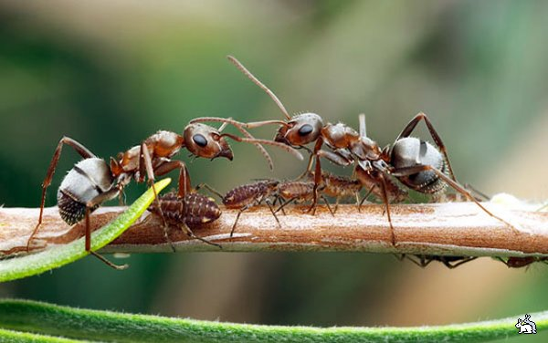
Общение
Наблюдая за четкими и слаженными движениями этих насекомых, я задумалась над тем, как же они общаются?
Оказалось на теле муравьев, есть специальные железы, способные вырабатывать пахучие вещества. Когда рабочий муравей с добычей возвращается домой, он по дороге периодически останавливается и касается земли жалом, чтобы оставить пахучий след.

Slide 7
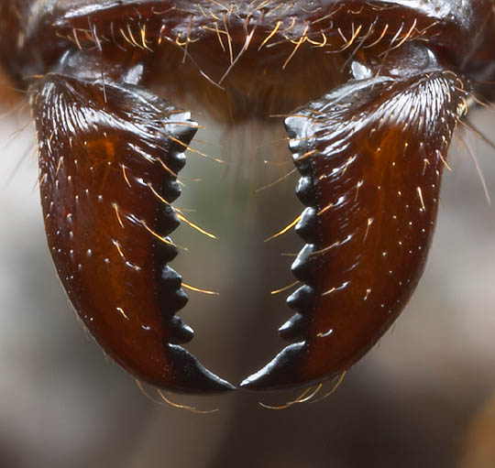
Жвала
Муравьям часто приходится воевать с другими насекомыми, и тут на помощь опять приходят усики, только по запаху они смогут определить, где свой, а где чужой. От врагов муравьи защищаются, применяя муравьиную кислоту. А так же мощные жвала муравья, позволяющие ранить противника.

Slide 8
Муравейник
Рассматривая муравейник в лесу, я заметила, что построен он из веток, листьев, песка.
Это куча, имеющая множество входов и выходов, внутри которой находится гнездо. По форме муравейник похож на конус. Это не случайно, во время дождя капли хорошо с него скатываются, а в солнечный день его лучше обогревает солнце.
Внутри муравейника находится множество комнат-камер. И у каждой своя функция: «комната для хранения яиц», «кладовка», «усыпальница», «лечебные палаты».

Slide 9
Строение муравейника
Покрытие из иголок и веточек. Защищает жилище от превратностей погоды, ремонтируется и обновляется рабочими муравьями.
"Солярий" - камера, нагреваемая лучами солнца. Весной обитатели забегают сюда погреться.
Один из входов. Охраняется солдатами. Служит вентиляционным каналом.
"Кладбище". Сюда рабочие муравьи относят умерших собратьев и мусор.
Зимовальная камера. Насекомые собираются здесь, чтобы пережить холода в состоянии полуспячки.
"Хлебный амбар". Здесь муравьи хранят зерна.
Царская камера, где живет матка, откладывающая до полутора тысяч яиц в день. За ней ухаживают рабочие муравьи.
Камеры с яйцами, личинками и куколками.
"Коровник", где муравьи содержат тлей.
"Мясная кладовка", куда фуражиры приносят гусениц и другую добычу.

Slide 10
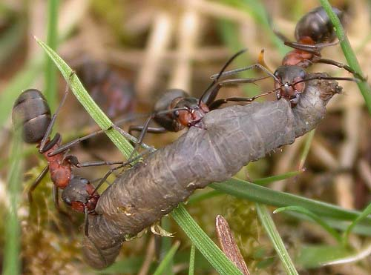
Питание муравьев
Понаблюдав за муравьями, я поняла, что они хищники. Так как они постоянно тащили в муравейник гусениц, мух, червей.
Они с удовольствием поедают гусениц, червей, слизней, которые наносят непоправимый вред растениям.

Slide 11
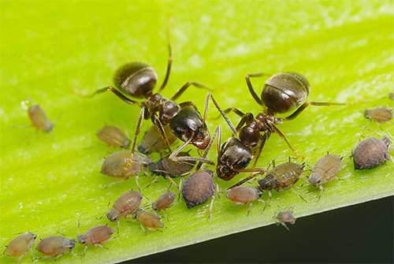
Муравьиные фермы
А еще они занимаются разведением тли, а затем доят их и получают вкусную медвяную падь (сладкие выделения этих насекомых). За это садовых муравьев не любят дачники, так как тля поедает растения в саду и огороде.

Slide 12
Муравьи рыхлят землю
Муравьи полезные насекомые. Строя муравейники они отлично рыхлят и перемешивают землю. Муравьи поднимают частички почвы нижних слоев на поверхность. Такой грунт лучше пропускает воздух и воду, питая корни растений.

Slide 13
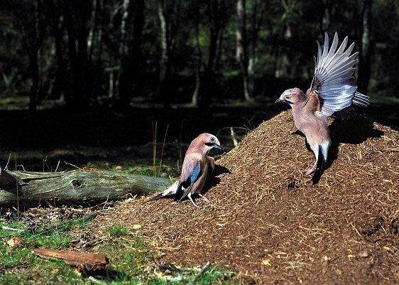
Муравьиные ванны
Сами муравьи являются кормом для птиц, таких как дятлы, синицы, глухари и тетерева. А еще пернатые любят принимать «муравьиные ванны». Они «ныряют» в муравейник и засовывают его обитателей себе под крылья. Таким способом птицы освобождаются от паразитов.

Slide 14
Исследование №1
Задача: как поведут себя муравьи если на дорожку насыпать сахарный песок?
Результат: сначала муравьи будут просто суетиться и беспорядочно бегать в разных направлениях. Затем они успокоятся и мы увидим одну или несколько длинных муравьиных цепочек, движущихся к угощению и обратно.
Объяснение: у муравьев очень сложная система передачи информации, используя специальные химические вещества – феромоны, выделяемые их телами, они передают сигналы сородичам. Стоит одному муравью найти пищу, в нашем случае сахар, как он начинает оставлять за собой феромоновый след, по которому за ним идут другие муравьи. Чем больше муравьев идут по следу, тем сильнее становится сигнал.

Slide 15
Исследование №2
Задача: как поведет себя муравей если его перенести с тропы ведущей к муравейнику?
Результат: мы взяли муравья с тропы, ведущей к муравейнику, и посадили его на расстоянии 2 метров от этой тропы на землю. Муравей долго и хаотично блуждал в течение 5 минут, пока не наткнулся на другую тропу. По ней он сразу же направился к муравейнику.
Объяснение: тропы по которым перемещаются муравьи в сторону муравейника, также помечены феромонами, выделяемыми их телами. Чем ближе муравей к муравейнику, тем отчетливее феромоновый след.

Slide 16
Исследование №3
Задача: как поведет себя муравей если его посадить в другой муравейник?
Результат: муравей из другого муравейника моментально подвергнется атаке со стороны других муравьев, несмотря на то, что они сородичи.
Объяснение: муравьи отличают обитателей своего муравейника от пришельцев того же вида. Муравейники – это самостоятельная, отдельная семья, община, поэтому их отношение к другим сородичам, но из другого «сообщества» враждебно. Но если муравей взят с муравьиной тропы, которая ведет от муравейника, на него не нападают даже в том случае, если он взят очень далеко от муравейника. Это говорит о том, что муравьи отличают обитателей своего муравейника от пришельцев того же вида.

Slide 17
Исследование №4
Задача: как поведут себя муравьи если на их тропе положить другое мертвое насекомое?
Результат: мы положили на муравьиную тропу мертвую гусеницу. Несколько муравьёв подхватили насекомое и поволокли его в муравейник.
Объяснение: муравьи по своей природе хищники и питаются другими насекомыми-вредителями поэтому их реакция на мертвое насекомое, появившееся на их тропе, была однозначной – они потащили его в муравейник, чтобы в последствии съесть.

Slide 18
Исследование №5
Задача: как поведут себя муравьи если на муравейник положить чужеродный предмет?
Результат: мы положили на муравейник чистую, белую салфетку. Несколько муравьев сразу же залезли на нее. Через несколько минут мы подняли салфетку и стряхнули муравьев обратно в муравейник. Салфетка была немного испачкана муравьиной кислотой и имела специфичный запах.
Объяснение: муравьи защищают свой муравейник от нападения врагов и также реагируют на появление чужеродных предметов кусая их выделяя при этом муравьиную кислоту.

Slide 19
Муравьи, санитары леса, поэтому нельзя разрушать муравейники!
Надо беречь наших маленьких помощников!!!

